Slide 1

Opiskeluhuollon kehittämispäivä 20.8.2026 kello 11.30-16.00

Slide 2
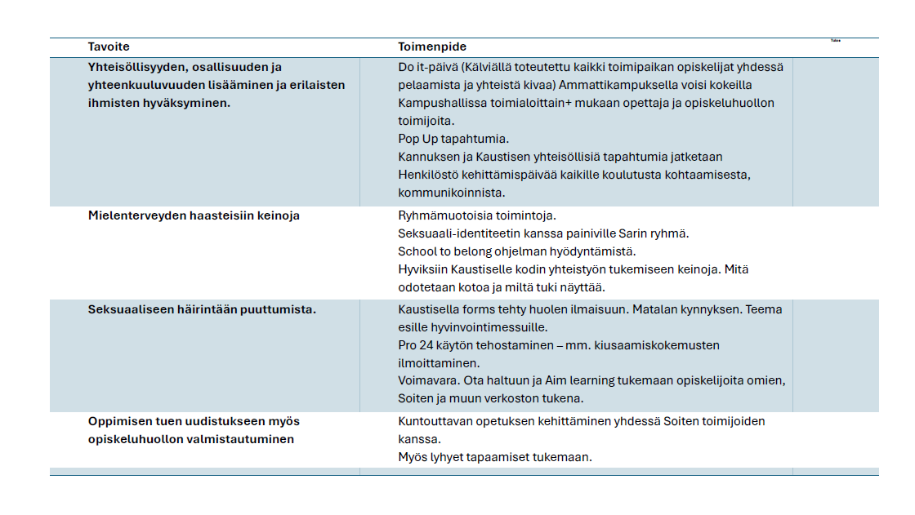

Slide 3


Slide 4

https://www.kpedu.fi/kpedu/projektitoiminta-hankkeet/projektit/projektiarkisto/ota-haltuun

Slide 5

Tavoite 1. Tavoitteena on tehostetusti ja rinnalla kulkien ja vahvasti verkostoja hyödyntäen tukea niitä opiskelijoita, joilla on neuropsykiatrisiin häiriöihin ja mielenterveysongelmiin liittyviä vaikeuksia ja ne vaikeuttavat opintojen suorittamista
Tavoite 2. Nepsy-painotteisen ryhmätoiminnan järjestämistä opintoihin poluttamisen ja opinnoista eteenpäin poluttamisen tukena yhteistyössä toimijoiden kanssa kuntouttavia ja yhteisöllisiä keinoja hyödyntäen.
Tavoite 3. Tiedon lisääminen ja avun hakemisen kynnyksen madaltaminen. Tietoa opettajille, ohjaajille ja työpaikkaohjaajille neuropsykiatrisiin häiriöihin ja mielenterveysongelmiin liittyvistä vaikeuksista ja keinoista tukea tukea heitä saavuttamaan tutkinto ja työ. Keinoja tuottaa saavutettavaa, monikanavaista oppimateriaalia, niin että se palvelee kohderyhmää ajasta ja paikasta riippumatta. Tietoa opiskelijoille tukipalveluista.
Tavoite 4. Taataan sujuva tuettu, rinnalla kulkeva siirtymä toiselta asteelta töihin tai te-palveluihin niiden opiskelijoiden osalta, joilla on vaikeuksia työllistyä, jotka tarvitsevat moniammatillista tukea siirtymävaiheeseen.
Tavoite 5. Kartoitetaan tukea tarvitseville opiskelijoille soveltuvia tuettuja työpaikkoja ja tuetaan yrityksiä palkkaamaan tukea tarvitsevia nuoria.
Tavoite 6. Ohjaamo toiminnan ja oppilaitoksen kanssa tehtävän yhteistyön vahvistaminen, nuorten koulutuksesta ja työelämästä putoamisen estämiseksi.

Slide 6
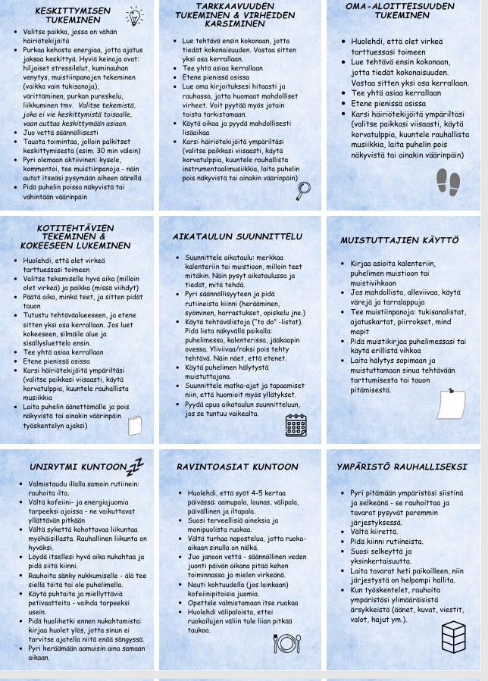
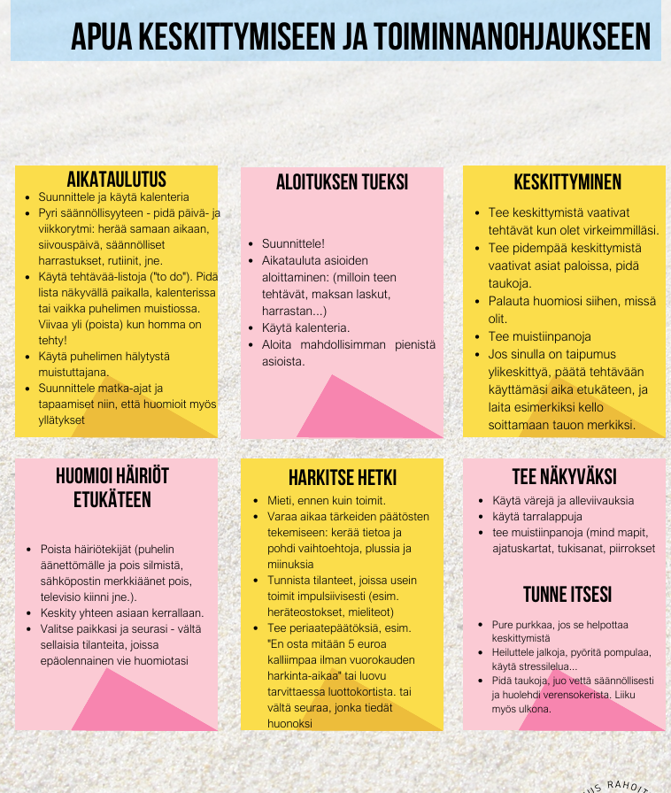

Slide 7
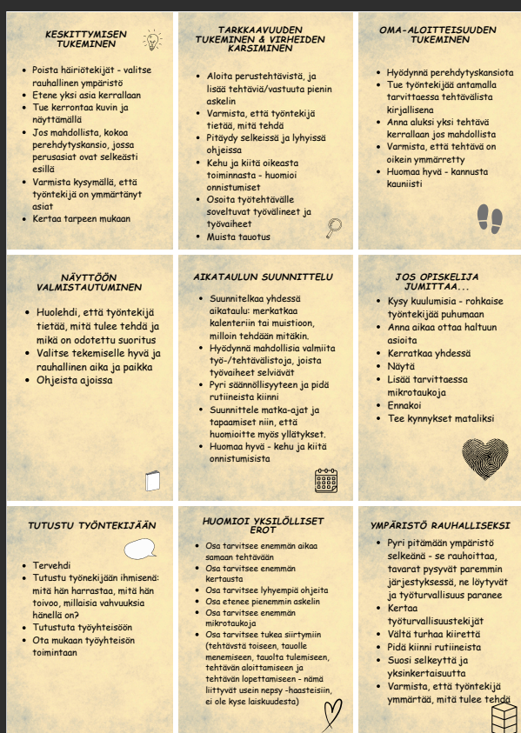
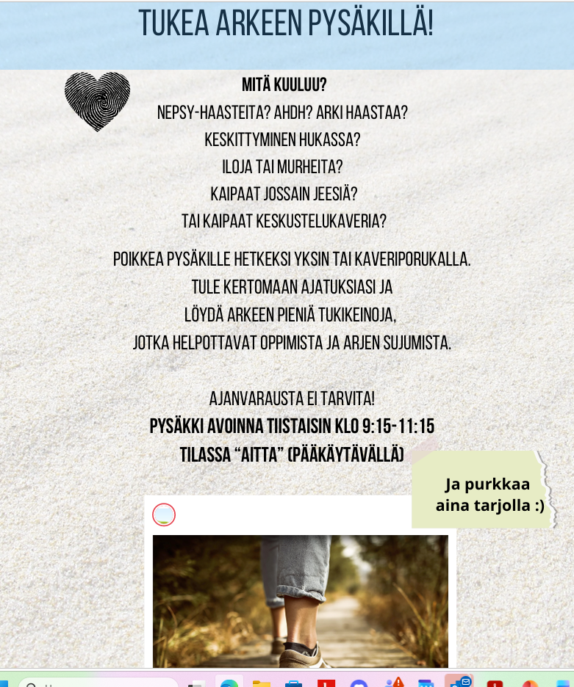

Slide 8



Slide 9



Slide 10
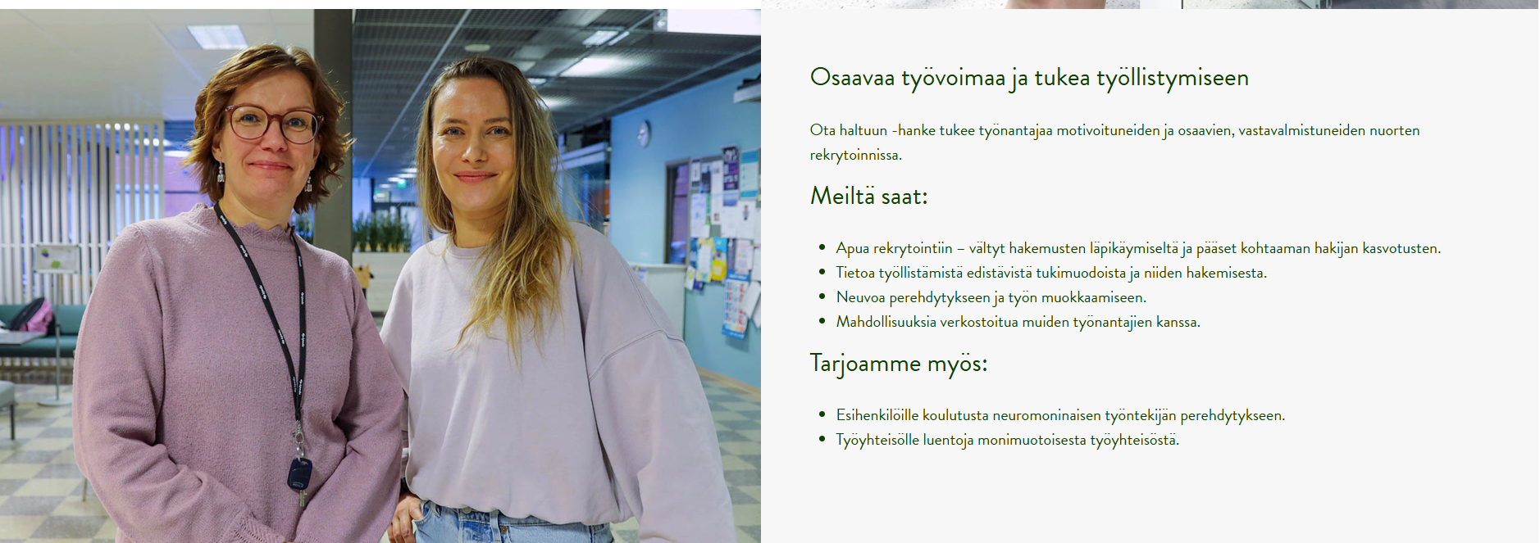
https://nuortenystavat.fi/ota-haltuun/

Slide 11
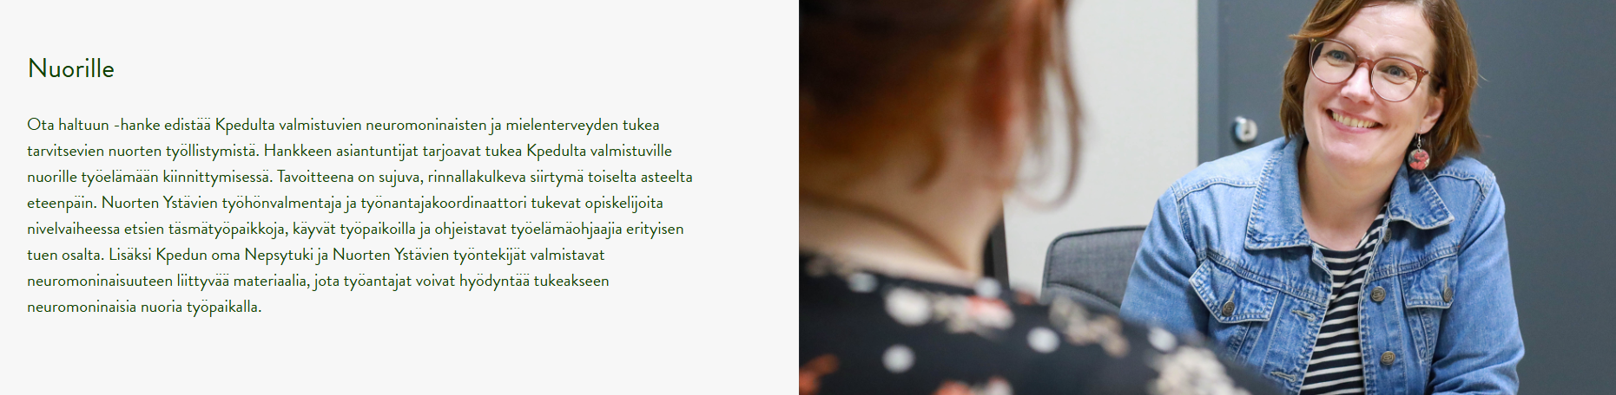

Slide 12


Slide 13


Slide 14
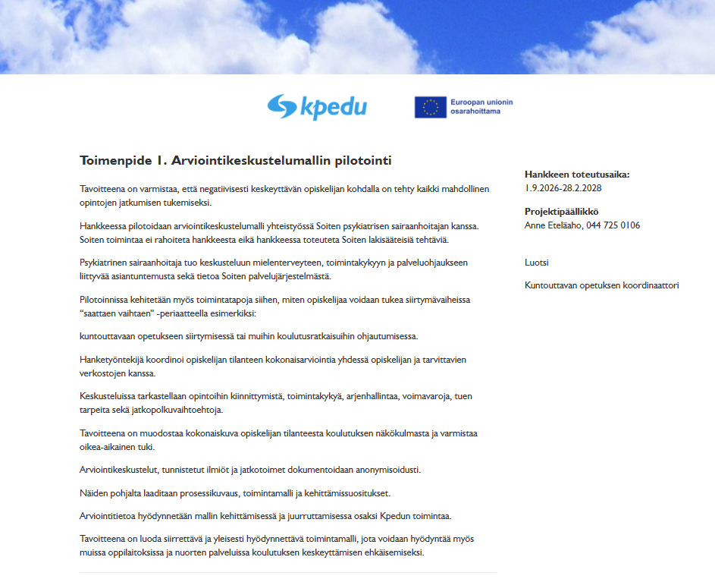

Slide 15

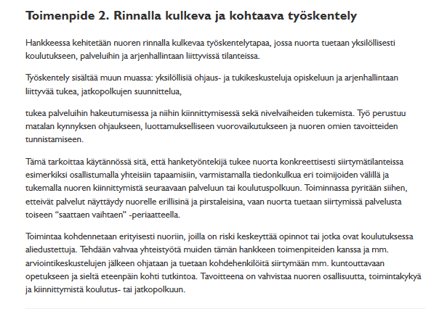

Slide 16
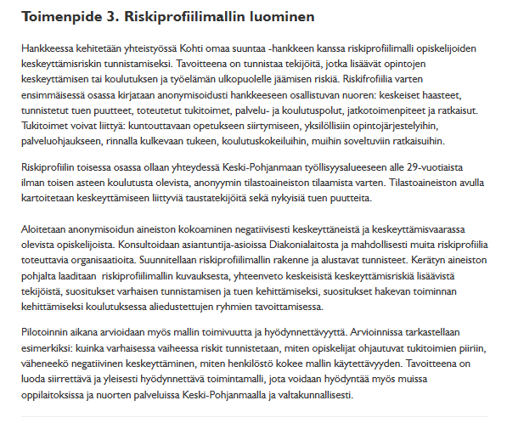
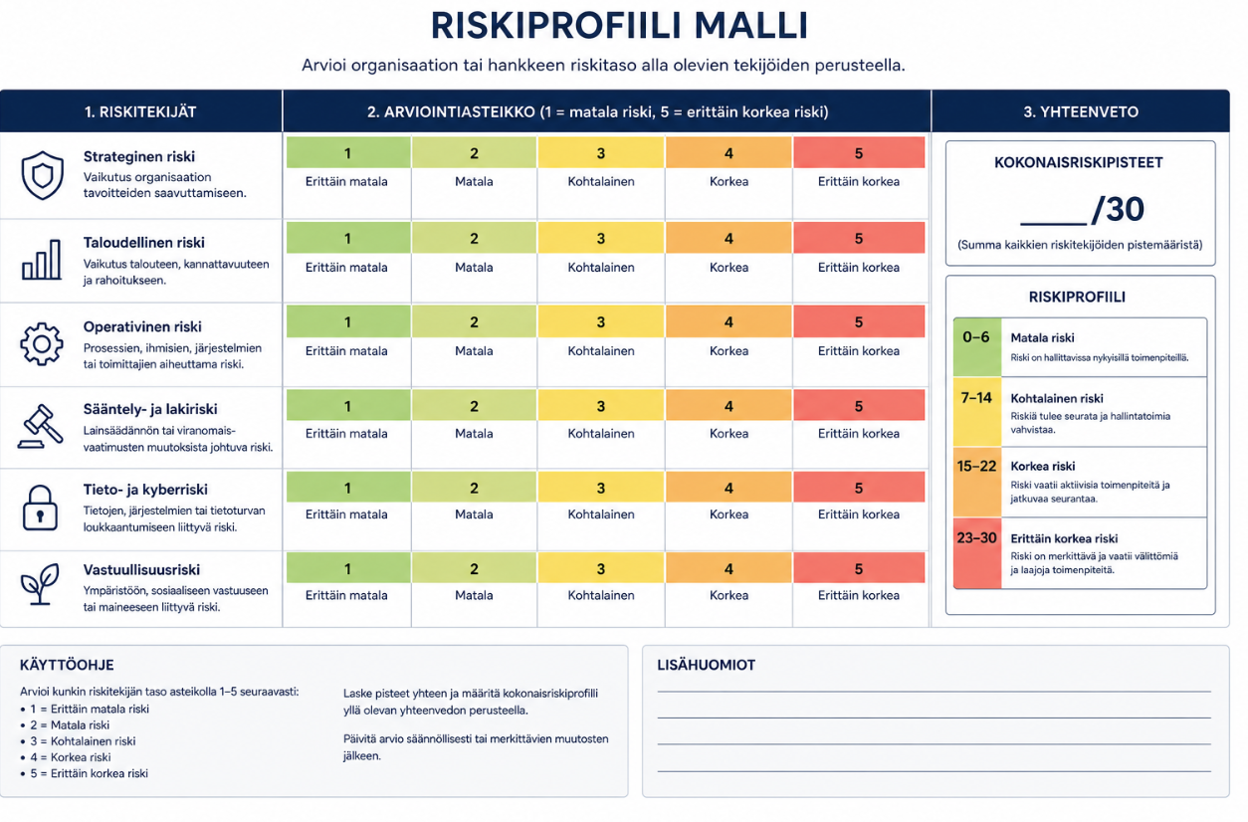

Slide 17

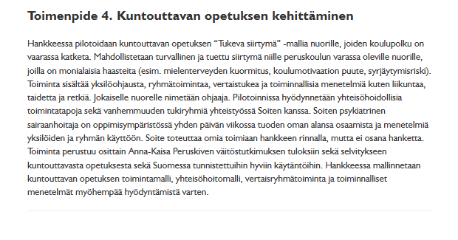

Slide 18


Slide 19
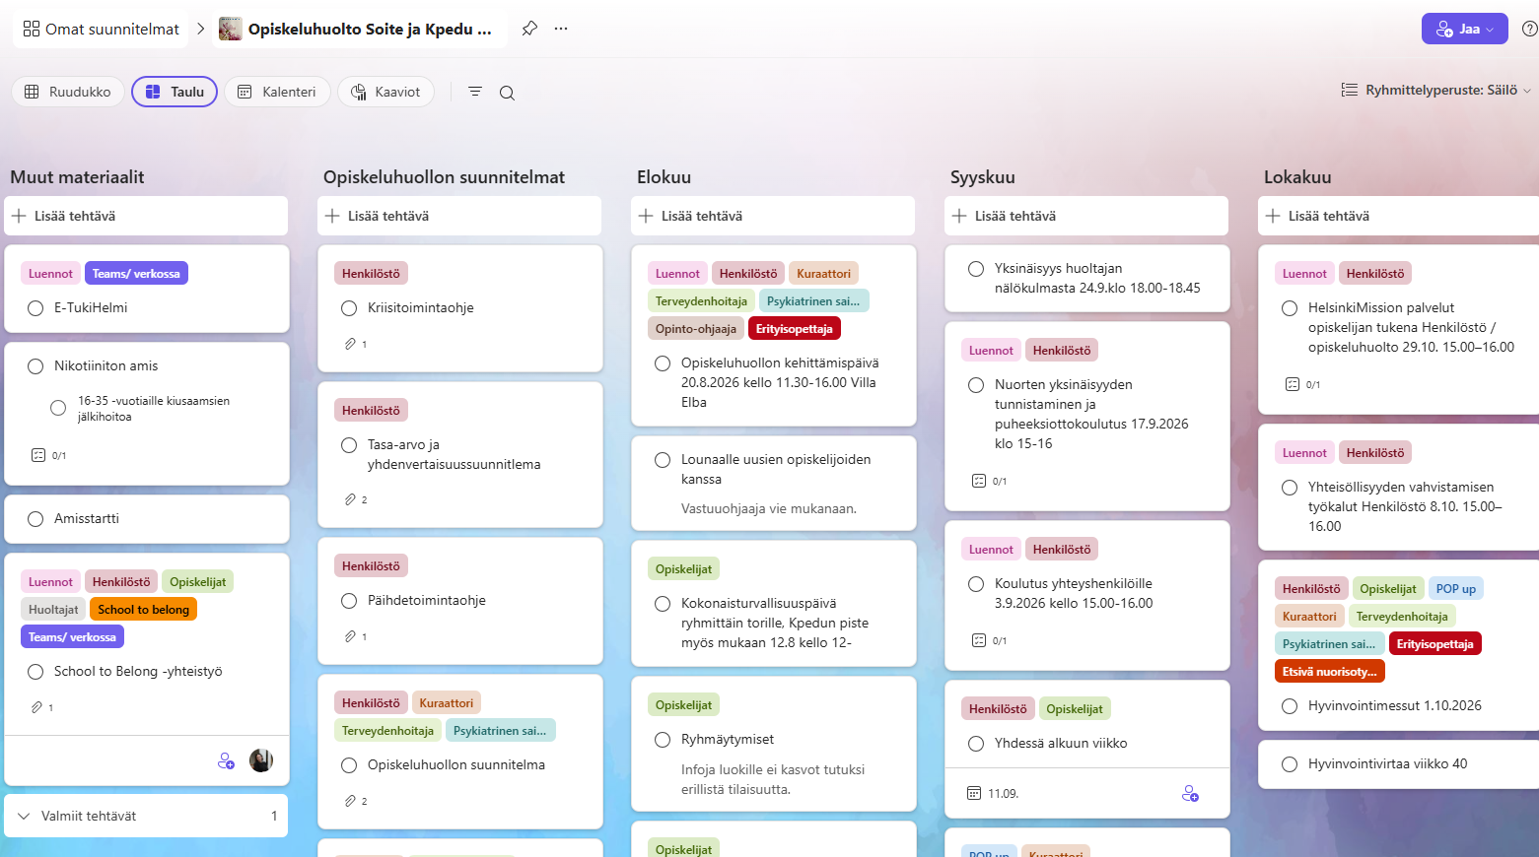

Slide 20
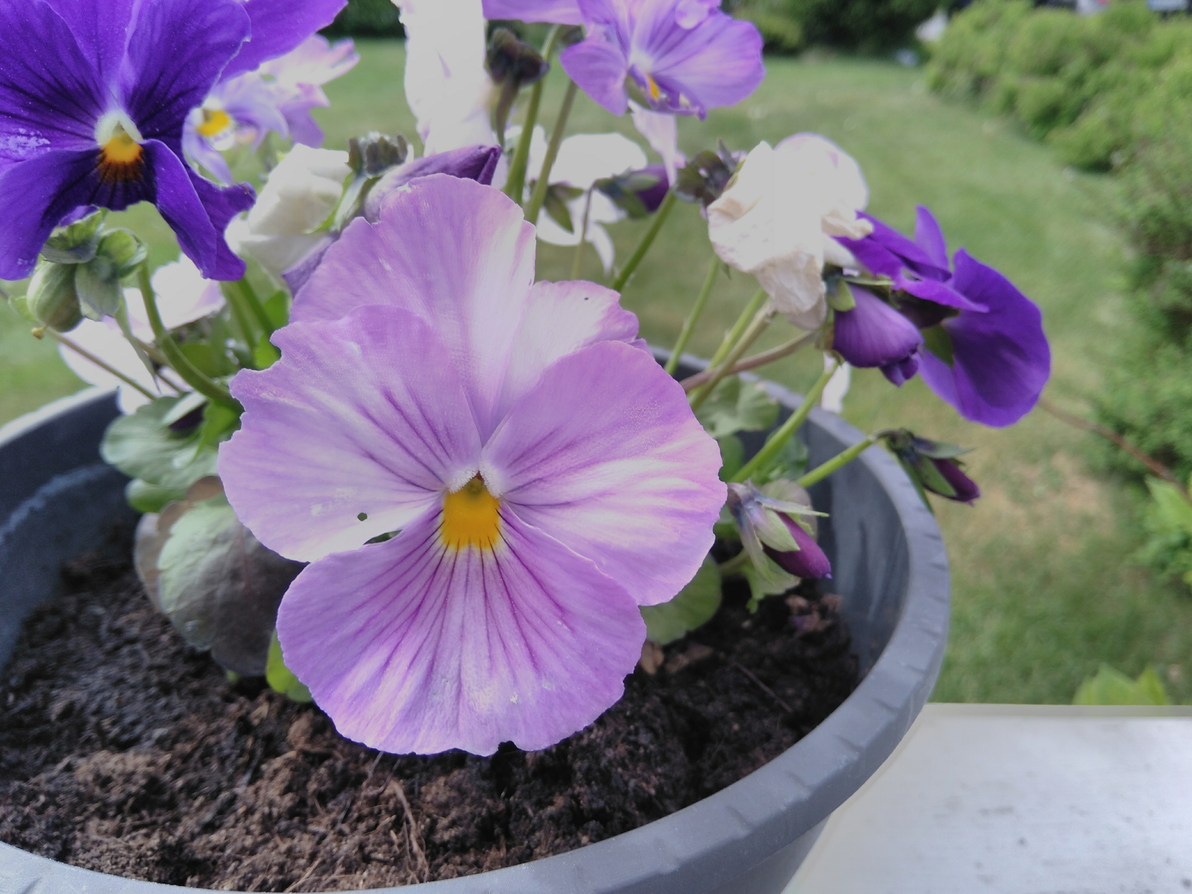
Materiaalia
Mielenterveyden keskusliiton ohjelma
Kurkkaa syksyn ohjelma täältä: https://bit.ly/KurssiopasSyksy2026
School to Belong – oppilaitoksille -sivu:
https://www.helsinkimissio.fi/schooltobelong/oppilaitoksille/
https://www.helsinkimissio.fi/schooltobelong/school-to-belongin-materiaalipankki/
Salasana: SchooltoBelong123
Keinoja mielenterveyen tukemiseen kouluissa
https://itla.fi/toiminta/kasvun-tuki/varhaiskasvatus-koulut/
Mukavaa lukukautta!

